Slide 1

UNIVERSIDAD DE LAS FUERZAS ARMADAS ESPE
DEPARTAMENTO DE CIENCIAS ECONÓMICAS ADMINISTRATIVAS Y DEL COMERCIO
TESIS PREVIA A LA OBTENCIÓN DEL TÍTULO DE INGENIERAS EN COMERCIO EXTERIOR Y NEGOCIACIÓN INTERNACIONAL
“ESTUDIO DE FACTIBILIDAD PARA LA PRODUCCIÓN Y EXPORTACIÓN DE INFUSIONES DE HIERBAS AROMÁTICAS AL MERCADO ESTADOUNIDENSE COMO ALTERNATIVA DE DESARROLLO SOCIOECONÓMICO PARA LA PARROQUIA CALDERÓN”
MARÍA BELÉN CHANATAXI CRUZ
LORENA TATIANA ARMAS PACHACAMA
AGOSTO 2015

Slide 2

CAPÍTULO 1
ANTECEDENTES

Slide 3
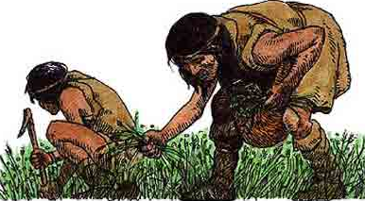

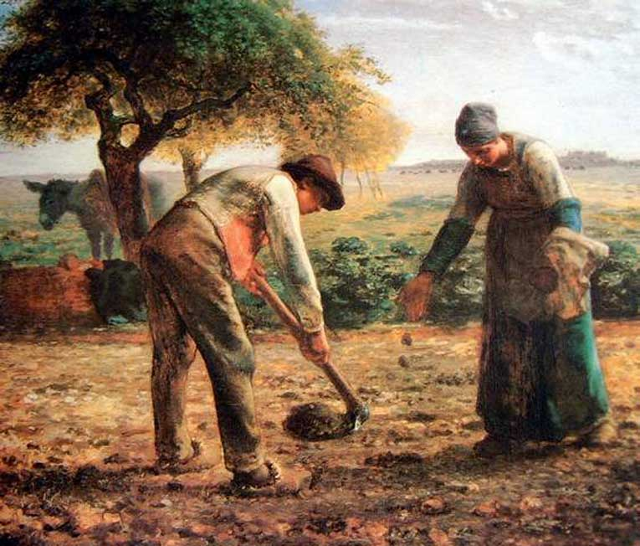
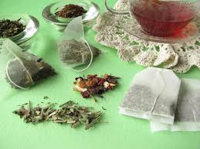
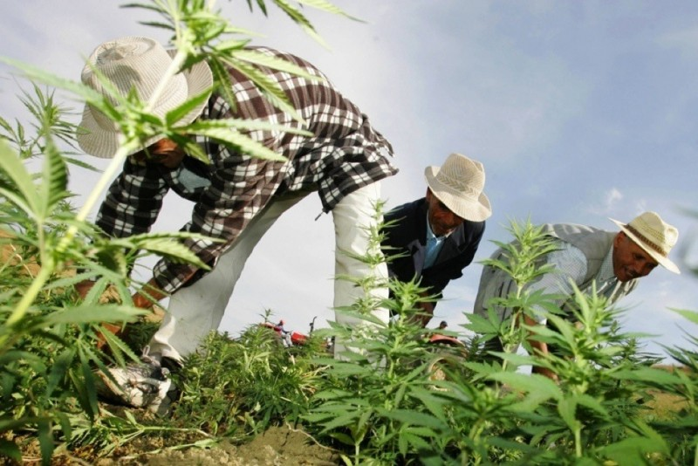
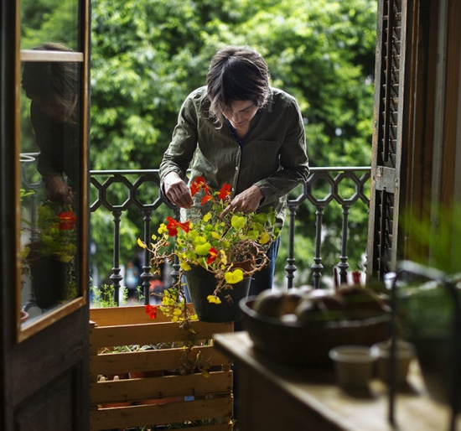
ANTECEDENTES
Tradición

Slide 4
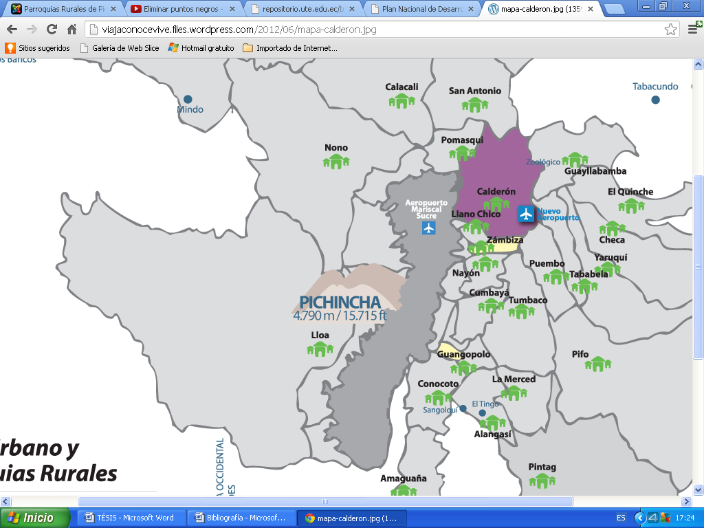

Límites geográficos
ANTECEDENTES
Actividades económicas
Servicios básicos

Slide 5

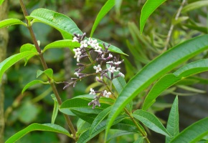
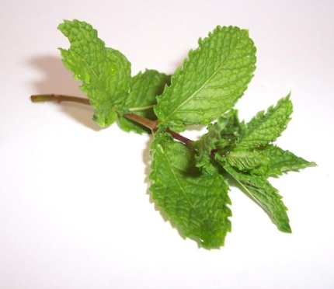
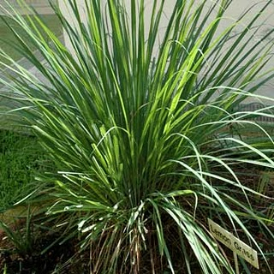
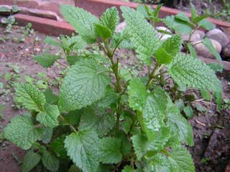
Identificación del producto
ANTECEDENTES
Cultivo de las comunidades
S. respiratorio
S. digestivo
S. urinario
S. circulatorio
S. nervioso

Slide 6
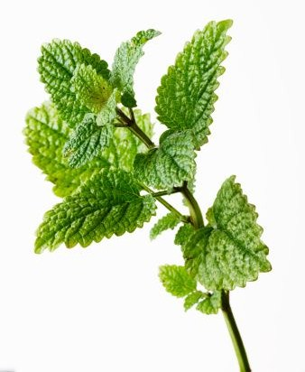
CAPÍTULO 2
ANÁLISIS SITUACIONAL ESTRATÉGICO

Slide 7


Descripción del negocio
ANÁLISIS SITUACIONAL ESTRATÉGICO
Producto natural
Producción
Calidad
Sabores
Exportación
Presentación
Aroma
Precio justo

Slide 8
ANÁLISIS SITUACIONAL ESTRATÉGICO
MATRIZ DE IMPACTO EXTERNO
FACTORES
N° | OPORTUNIDADES
O1 | La estabilidad política mantiene el orden en la administración pública y continuidad con los proyectos y políticas establecidas.
O2 | El incentivo gubernamental por las exportaciones de productos no tradicionales.
O3 | El manejo de las TIC’S ayudará que la gente conozca la actividad económica de las empresas.
O4 | La producción no requiere de maquinaria con tecnología de punta lo que facilita el proceso.
O5 | Los precios de los productos sustitutos son superiores comparados con las tisanas y las infusiones son productos naturales que ofrecen un beneficio adicional para la salud.
 | AMENAZAS
A1 | La inflación implica el crecimiento de los factores productivos y la materia prima.
A2 | Incremento de precios provoca una pérdida de poder adquisitivo por parte de los clientes.
A3 | Incremento de salarios básicos provocan reajustes de costos.
A4 | Los niveles de producción de la competencia son mayores que los producidos en Ecuador.
A5 | El aumento de competidores ocasiona a su vez, el aumento de la oferta y como consecuencia se tendrá la disminución de la demanda.

Slide 9
ANÁLISIS SITUACIONAL ESTRATÉGICO
MATRIZ DE IMPACTO INTERNO
FACTORES
N° | FORTALEZAS
F1 | La planificación reduce el tiempo necesario para iniciar un negocio.
F2 | La planificación ayuda a incrementar el porcentaje de la participación de la mano de obra calificada.
F3 | La empresa se organiza mediante un modelo de gestión de procesos.
F4 | La dirección permite excelente comunicación para poner en marcha los lineamientos estratégicos.
F5 | El control de la gestión se manejará mediante indicadores de gestión y de eficiencia y eficacia.
 | DEBILIDADES
D1 | Falta de experiencia en la producción y exportación de tisanas.
D2 | Disminución del flujo de efectivo.
D3 | El capital de trabajo estará apalancado con deuda.
D4 | Ingresar al mercado con el precio de la competencia.
D5 | Existen varias empresas que se dedican al mismo giro de negocio.

Slide 10
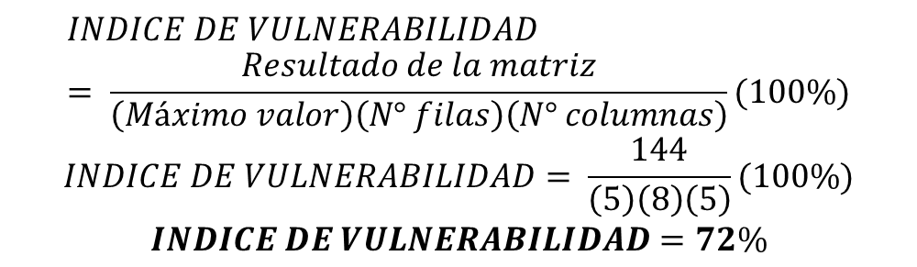
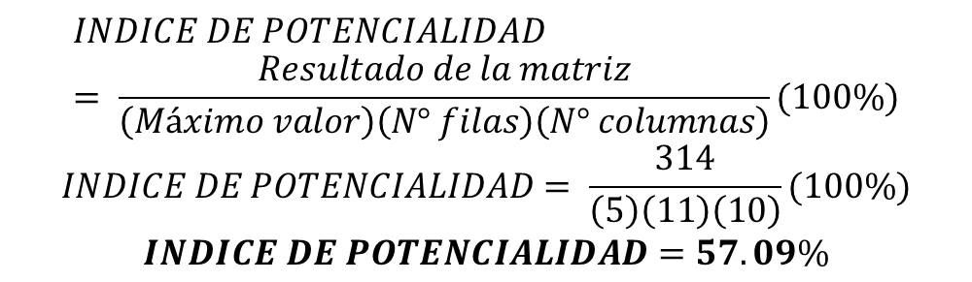
Índices
ANÁLISIS SITUACIONAL ESTRATÉGICO
$$INDICE DE POTENCIALIDAD= \frac{Resultado de la matriz}{\left(Máximo valor\right)\left(N° filas\right)\left(N° columnas\right)}(100\%)$$
$$INDICE DE POTENCIALIDAD= \frac{314}{\left(5\right)\left(11\right)\left(10\right)}(100\%)$$
$$INDICE DE POTENCIALIDAD=57.09\%$$
$$INDICE DE VULNERABILIDAD= \frac{Resultado de la matriz}{\left(Máximo valor\right)\left(N° filas\right)\left(N° columnas\right)}(100\%)$$
$$INDICE DE VULNERABILIDAD= \frac{144}{\left(5\right)\left(8\right)\left(5\right)}(100\%)$$
$$INDICE DE VULNERABILIDAD=72\%$$

Slide 11
Estrategias
ANÁLISIS SITUACIONAL ESTRATÉGICO
ESTRATEGIAS MAXIMIZAR F y MINIMIZAR O | ESTRATEGIAS MINIMIZAR D y MAXIMIZAR O
Fortalecer la mano de obra calificada encargada de la producción con el apoyo de incentivos al personal logrando mejorar los niveles de calidad para la exportación. | Reducir tiempos de producción y mejorar procesos manteniendo el sabor y exquisito aroma.
Participar en ferias y utilizar herramientas publicitarias para dar a conocer las tisanas y lograr el interés en nuevos mercados. | Aplicar constantes investigaciones en el mercado para conocer el desenvolvimiento de la competencia y los clientes en el mercado.
Evaluar las actividades de cada gestión de procesos. | Crear una red de contactos comerciales en el país de destino.
Plantear un sistema de gestión de calidad para la empresa con el objetivo de ofrecer productos bajo normas certificadas.
ESTRATEGIAS MAXIMIZAR F y MINIMIZAR A | ESTRATEGIAS MINIMIZAR D y A
Analizar trimestralmente los indicadores de gestión con el objetivo de mantener buenos porcentajes que nos permitan solventar préstamos a las tasas de interés de mercado establecidas. | Realizar el pago de los valores adeudados con el banco en el tiempo establecido y con los intereses acordados para no pagar valores extras que afecten a la economía de la empresa.
Capacitar al personal periódicamente sobre los procesos productivos, logísticos y administrativos, lo que permite incrementar la productividad y su vez aumentar la mano de obra capacitada. | Acceder a capacitaciones, foros y conferencias referentes al sector de tisanas lo que permita adquirir experiencia en la rama e incrementar los niveles productivos.
Priorizar el dialogo entre el recurso humano, con la finalidad de alcanzar los objetivos planificados.

Slide 12
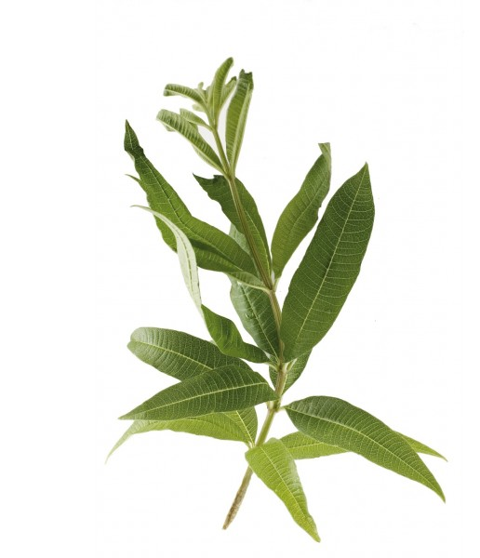
CAPÍTULO 3
ESTUDIO DE MERCADO

Slide 13



Demanda internacional
ESTUDIO DE MERCADO
Mayor demanda

Slide 14
Demanda histórica E.E.U.U.
ESTUDIO DE MERCADO

Slide 15






Oferta
ESTUDIO DE MERCADO
Nacional
Internacional
EXPORTACIONES MUNDIALES En miles de dólares
Exportador | 2011 | 2012 | 2013 | 2014
China | 57.912 | 59.694 | 62.645 | 75.554
India | 65.971 | 82 | 73.09 | 69.151
México | 29.18 | 35.64 | 38.05 | 35.813
Turquía | 8.034 | 11.142 | 18.377 | 23.204
Alemania | 13.467 | 15.901 | 17.956 | 16.926
Egipto | 13.838 | 14.16 | 15.242 | 16.439
Albania | 6.829 | 6.99 | 12.181 | 13.835
Perú | 5.215 | 7.123 | 8.033 | 11.674
Colombia | 4.605 | 7.504 | 9.71 | 10.417
Hong Kong | 8.197 | 8.59 | 9.844 | 9.369
Ecuador | 797 | 1.198 | 1.43 | 2.319
Otros | 84.726 | 206.158 | 188.189 | 74.287
Total | 272.509 | 315.34 | 344.695 | 358.988

Slide 16
Oferta de Ecuador a E.E.U.U.
ESTUDIO DE MERCADO
EXPORTACIONES DE ECUADOR A ESTADOS UNIDOS ANUAL FOB USD / TONELADAS
País destino | 2011 |  | 2012 |  | 2013 |  | 2014
 | USD | Toneladas | USD | Toneladas | USD | Toneladas | USD | Toneladas
E.E.U.U. | 795.9 | 89.04 | 1306.15 | 141.53 | 1927.71 | 203.1 | 1544.18 | 165.75

Slide 17
Demanda insatisfecha proyectada
ESTUDIO DE MERCADO

Slide 18
Oferta del proyecto
ESTUDIO DE MERCADO
Precio referencial

Slide 19
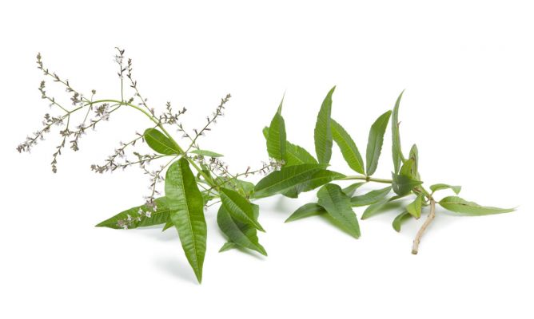
CAPÍTULO 4
ESTUDIO TÉCNICO

Slide 20
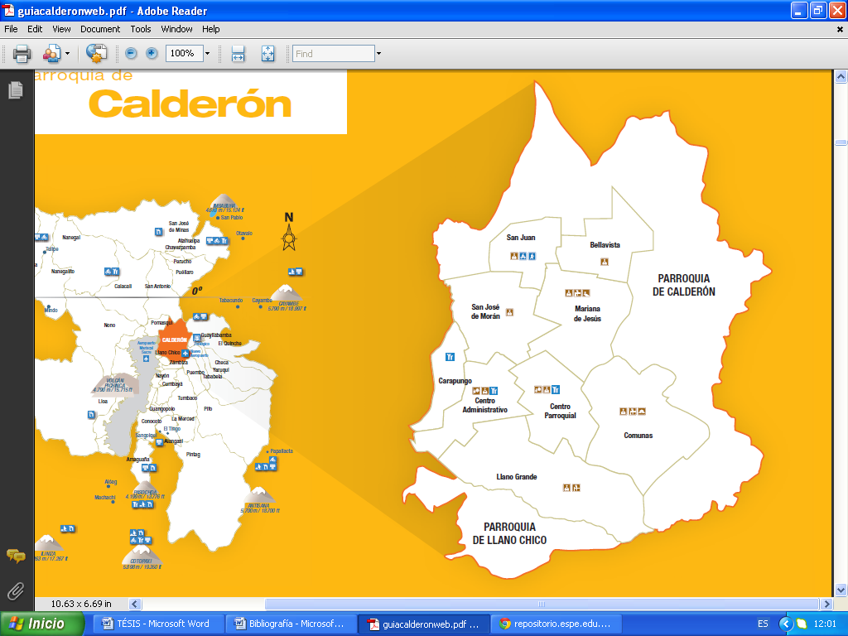
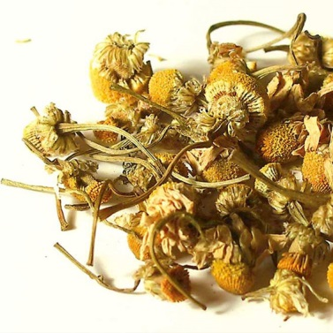
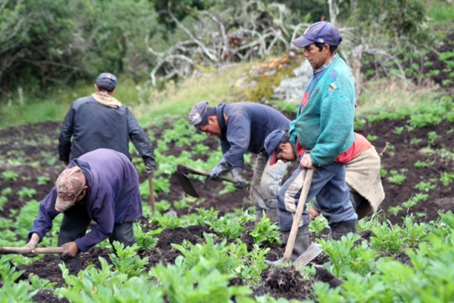


Evaluación de localización del proyecto
ESTUDIO TÉCNICO

Slide 21
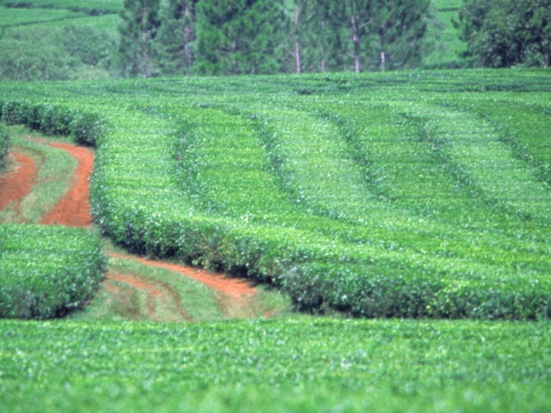
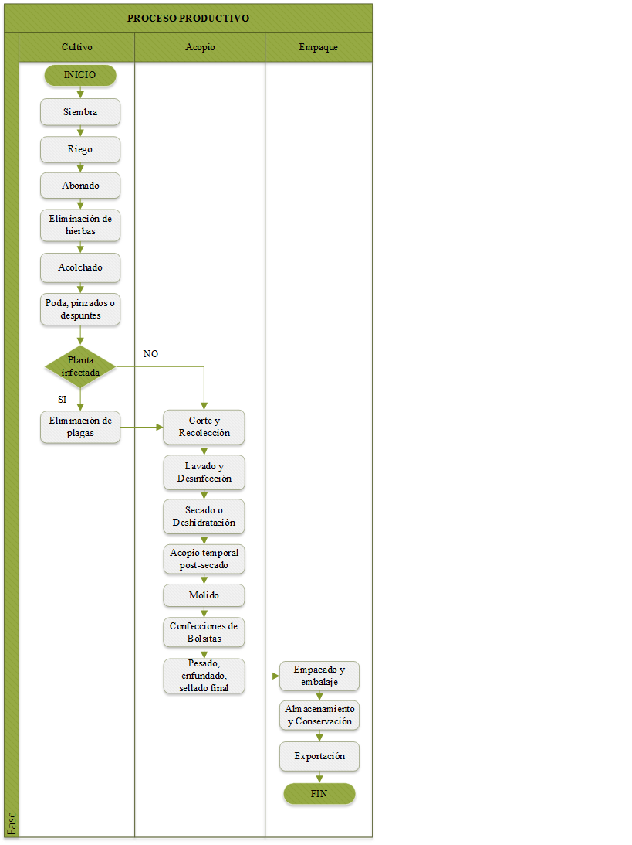
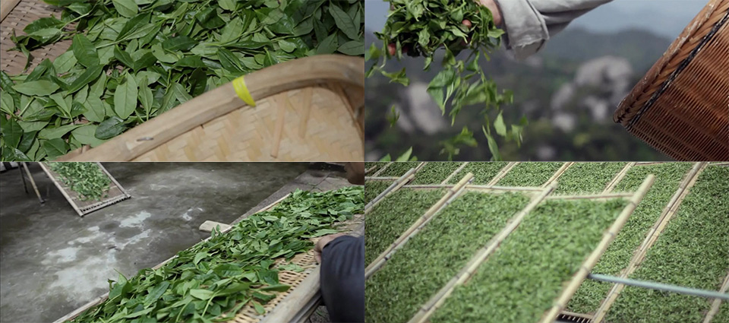
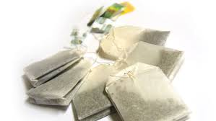

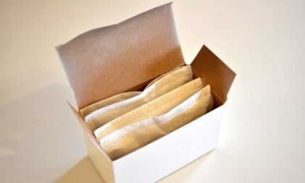
Proceso productivo
ESTUDIO TÉCNICO

Slide 22
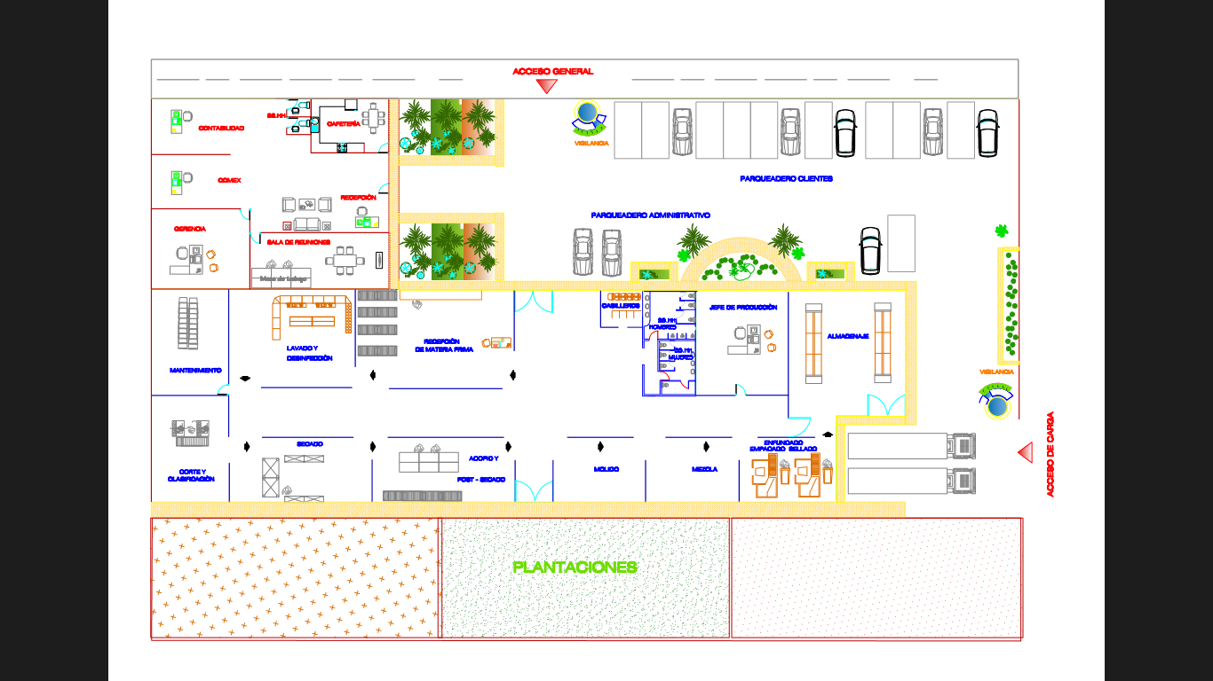
Diseño de la planta
ESTUDIO TÉCNICO

Slide 23

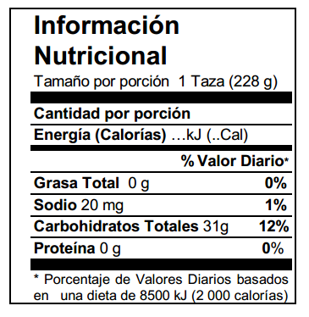
Presentación final
ESTUDIO TÉCNICO
Marca
Etiqueta

Slide 24
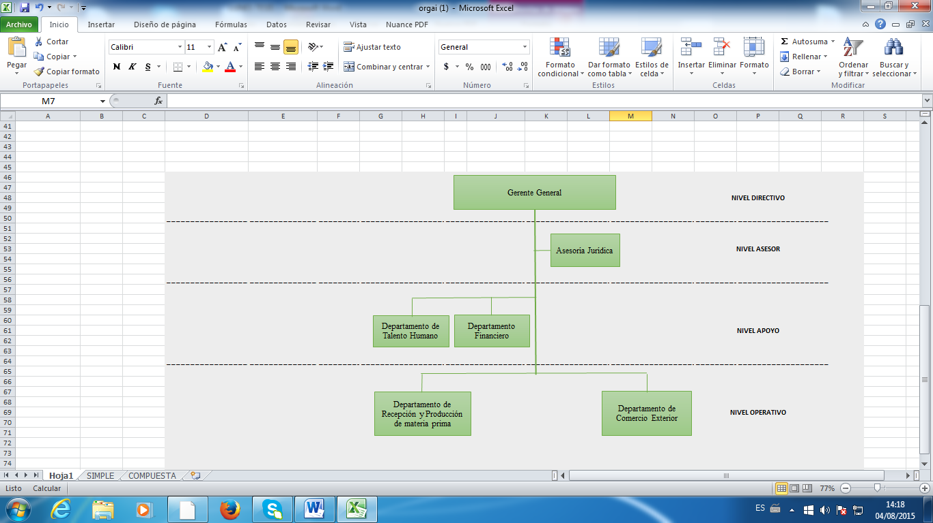
Infusiones Ecuador S.A.
ESTUDIO TÉCNICO

Slide 25
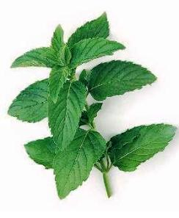
CAPÍTULO 5
LOGÍSTICA PARA LA EXPORTACIÓN

Slide 26
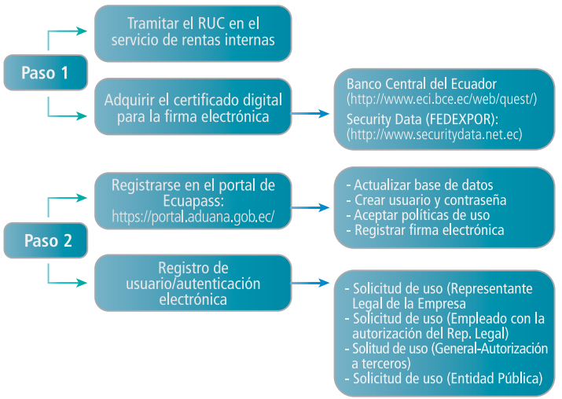
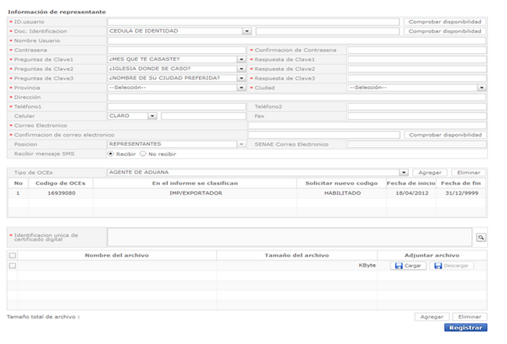
Registro de Operador de Comercio Exterior
LOGÍSTICA PARA LA EXPORTACIÓN

Slide 27
Datos generales
LOGÍSTICA PARA LA EXPORTACIÓN
Régimen 40
Partidas arancelarias
1211.90.90.00 Las demás de plantas, partes de plantas, semillas, frutos de las especies.
Régimen aduanero
Documentación requerida para exportación
Documentos de Acompañamiento:
Transporte
Vía aérea
Certificado Fitosanitario
Documento de transporte (Air waybill)
Factura
Documentos de Soporte:
Incoterm
FCA: Free Carrier / Libre al portador
Forma de pago
Transferencia

Slide 28
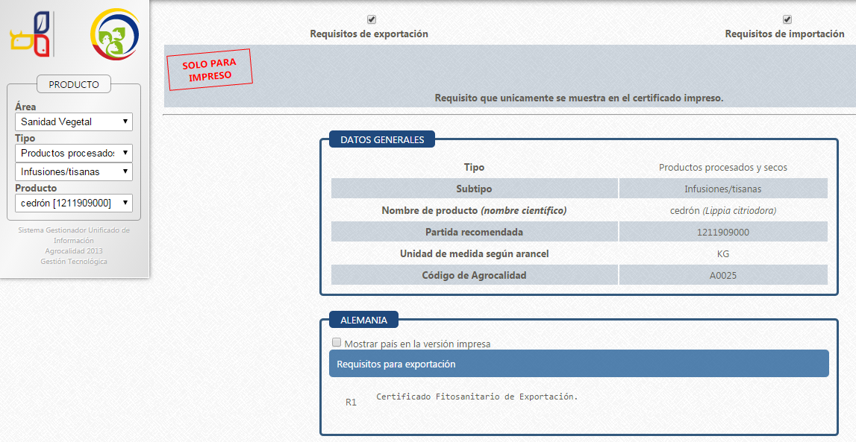
Certificado fitosanitario
LOGÍSTICA PARA LA EXPORTACIÓN

Slide 29
Factura comercial
LOGÍSTICA PARA LA EXPORTACIÓN

Slide 30
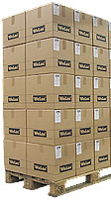

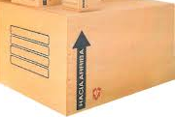
Empaque, embalaje y paletización
LOGÍSTICA PARA LA EXPORTACIÓN
Cajas pequeñas | Caja mediana | Caja grande | Pallets
l 13cm x a 6.5cm x h 7.5cm | l 26cm x a 13cm x h 15cm | l 52cm x a 26cm x h 30cm | l 120cm x a 100cm x h 150cm
10000 pequeñas | 1 mediana para 8 pequeñas | 1 grande para 8 medianas | 1 pallet para 30 grandes

Slide 31
LOGÍSTICA PARA LA EXPORTACIÓN
Proceso de exportación

Slide 32

CAPÍTULO 6
ESTUDIO FINANCIERO

Slide 33
Inversiones
ESTUDIO FINANCIERO
Estado de Fuentes y Usos

Slide 34
Estado Inicial
ESTUDIO FINANCIERO

Slide 35
Costo de Producción
ESTUDIO FINANCIERO
COSTO PRODUCCIÓN
DESCRIPCIÓN | AÑO 1 | AÑO 2 | AÑO 3 | AÑO 4 | AÑO 5
COSTOS DIRECTOS
Materia Prima | $ 5,407.20 | $ 5,461.27 | $ 5,515.88 | $ 5,571.04 | $ 5,626.75
Mano de Obra Directa | $ 15,628.39 | $ 16,690.39 | $ 16,857.30 | $ 17,025.87 | $ 17,196.13
Materiales Directos | $ 9,000.00 | $ 9,090.00 | $ 9,180.90 | $ 9,272.71 | $ 9,365.44
COSTOS INDIRECTOS
Materiales Indirectos | $ 65,793.84 | $ 66,451.78 | $ 67,116.30 | $ 67,787.46 | $ 68,465.33
Insumos | $ 4,560.00 | $ 4,605.60 | $ 4,651.66 | $ 4,698.17 | $ 4,745.15
COSTOS DE FABRICACIÓN
Mantenimiento | $ 345.67 | $ 349.12 | $ 352.61 | $ 356.14 | $ 359.70
Depreciaciones | $ 1,071.99 | $ 1,071.99 | $ 1,071.99 | $ 405.32 | $ 405.32
Amortizaciones | $ 380.00 | $ 380.00 | $ 380.00 | $ 380.00 | $ 380.00
COSTO DE PRODUCCIÓN | $ 102,187.08 | $ 104,100.15 | $ 105,126.63 | $ 105,496.71 | $ 106,543.83
Gastos Administrativos | $ 19,458.48 | $ 20,738.48 | $ 20,738.48 | $ 20,738.48 | $ 20,738.48
Gasto Ventas | $ 7,400.40 | $ 7,800.40 | $ 7,800.40 | $ 7,800.40 | $ 7,800.40
COSTO TOTAL | $ 129,045.96 | $ 132,639.03 | $ 133,665.51 | $ 134,035.59 | $ 135,082.71
TOTAL PRODUCCIÓN | 120000 | 121200 | 122412 | 123636 | 124872
COSTO TOTAL CAJA | $ 1.08 | $ 1.09 | $ 1.09 | $ 1.08 | $ 1.08
PRECIO DE VENTA | $ 1.40 | $ 1.42 | $ 1.42 | $ 1.41 | $ 1.41

Slide 36
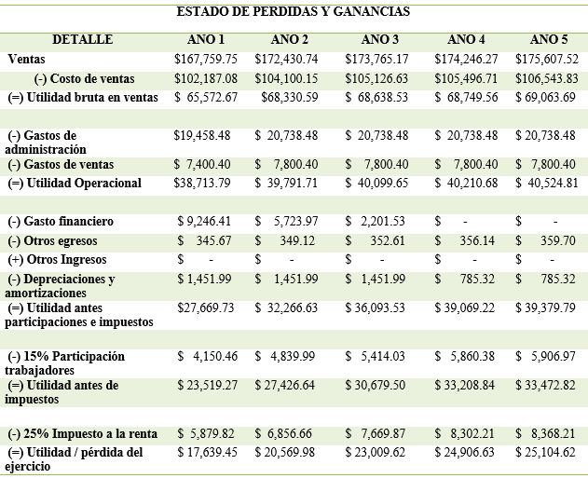
Estado de Pérdidas y Ganancias
ESTUDIO FINANCIERO

Slide 37
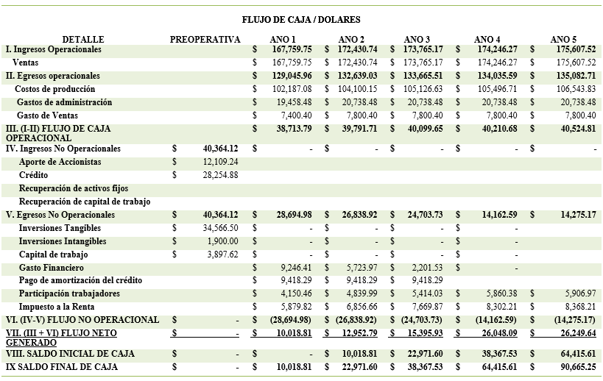
Flujo de Caja
ESTUDIO FINANCIERO

Slide 38
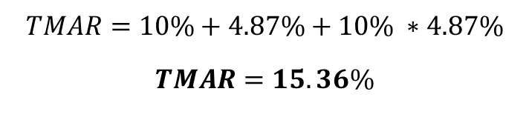
TIR
ESTUDIO FINANCIERO
VAN
TMAR
$$TMAR=10\%+4.87\%+10\% ∗4.87\%$$
$$TMAR=15.36\%$$

Slide 39
Período de Recuperación de la Inversión
ESTUDIO FINANCIERO

Slide 40
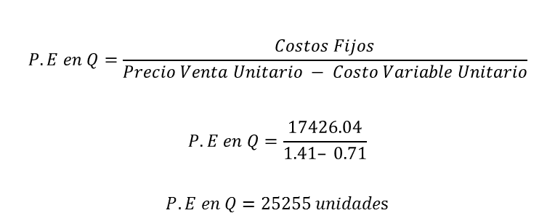
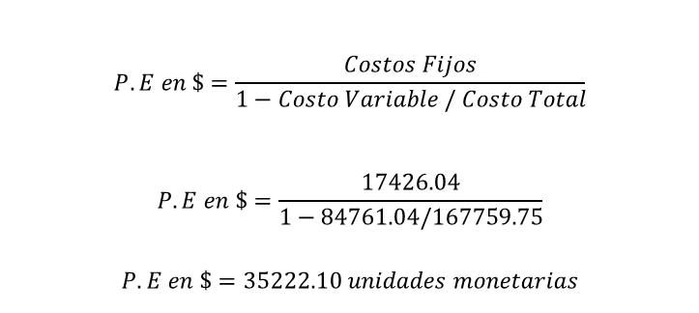
Punto de Equilibrio
ESTUDIO FINANCIERO
$$P.E en \$=\frac{Costos Fijos}{1−Costo Variable / Costo Total}$$
$$P.E en \$=\frac{17426.04}{1−84761.04/167759.75}$$
$$P.E en \$=35222.10 unidades monetarias$$
$$P.E en Q=\frac{Costos Fijos}{Precio Venta Unitario − Costo Variable Unitario}$$
$$P.E en Q=\frac{17426.04}{1.41– 0.71}$$
$$P.E en Q=25255 unidades$$

Slide 41



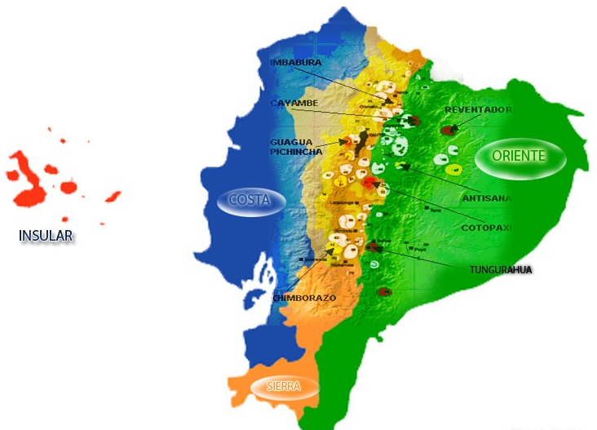
¡ Gracias !

